Slide 1
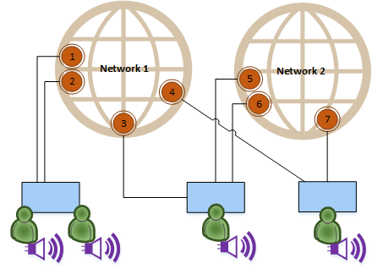
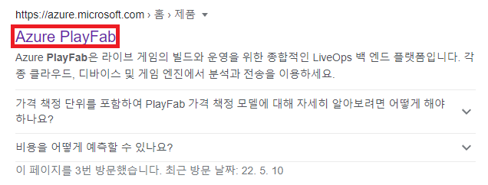
첫 번째 튜토리얼
PlayFab이란?
게임 서비스를 사용하는 실시간 라이브 게임을 위한 서버 시스템입니다.
1. 첫번째로 Google에서 PlayFab을 입력하고 Azure PlayFab이라는 사이트에 접속합니다.

Slide 2
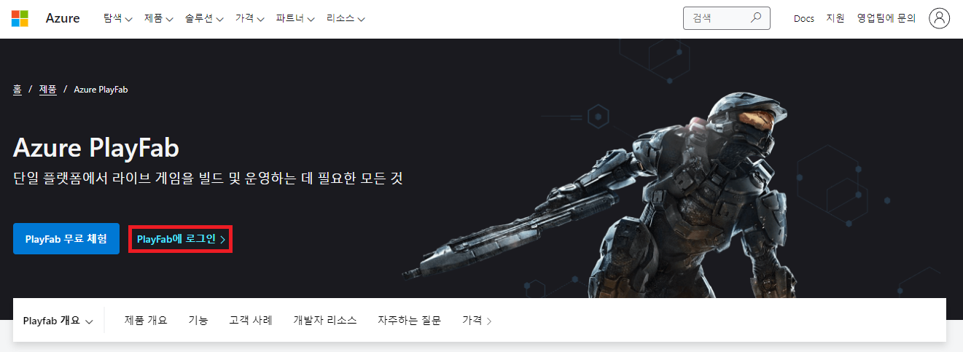
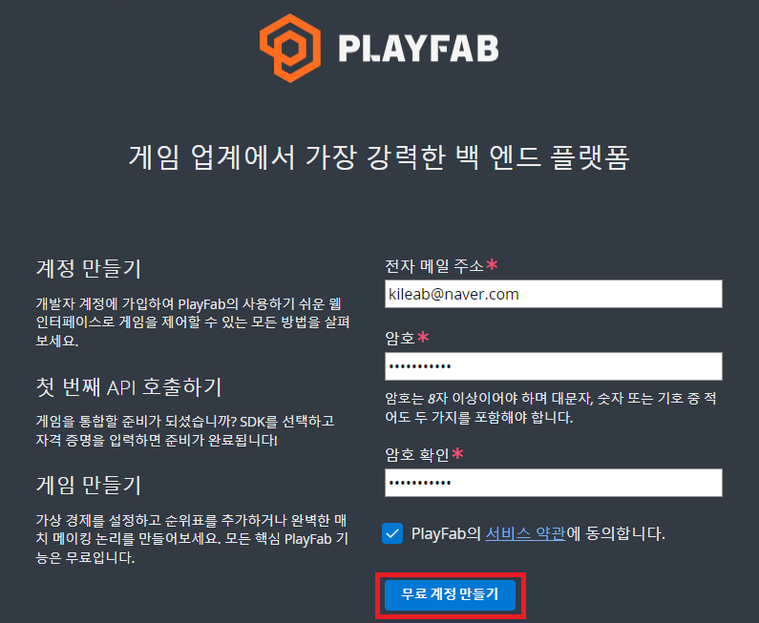
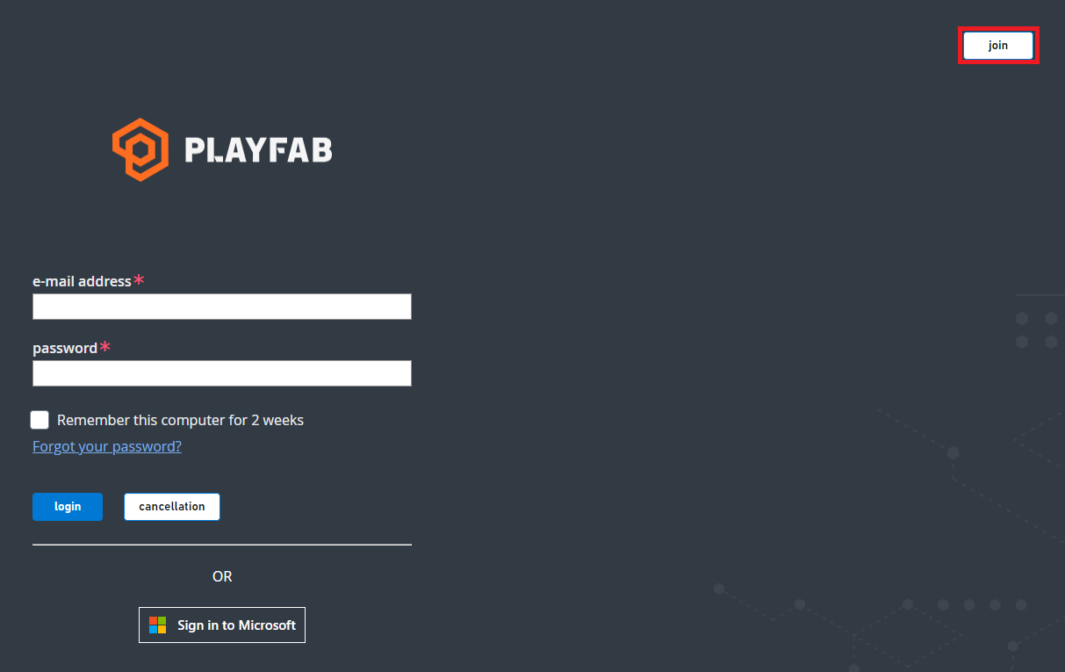
두 번째 튜토리얼
2. 그다음 소개 화면에 PlayFab에 로그인을 선택합니다.
4. 그리고 현재 자기가 사용하는 Email 주소와 암호를 입력하고 PlayFab의 서비스 약관에 동의를 설정합니다.
3. 그런 다음 로그인 화면에서 Join을 선택합니다.

Slide 3
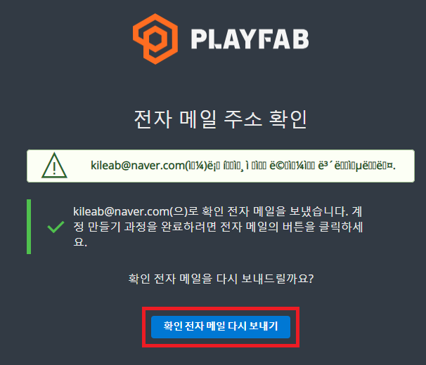
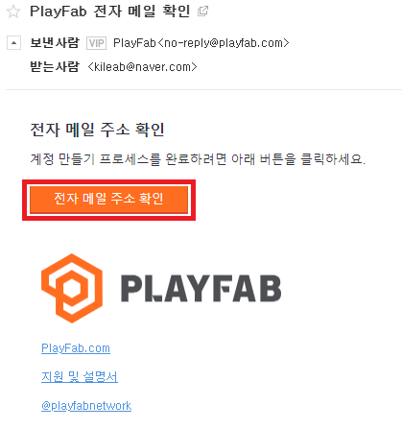
세 번째 튜토리얼
6. 그다음 Email에 가서 전자 메일을 도착했는지 확인하고 전자 메일 주소 확인을 선택합니다.
5. 이제 회원가입할 때 입력한 전자 메일에 [확인 전자 메일]을 보냅니다.

Slide 4
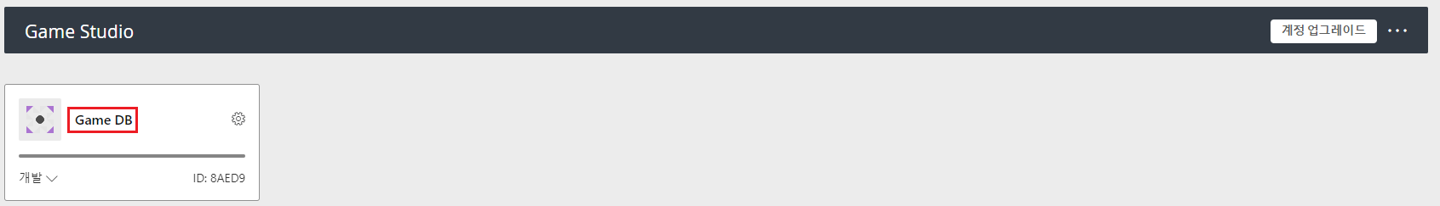
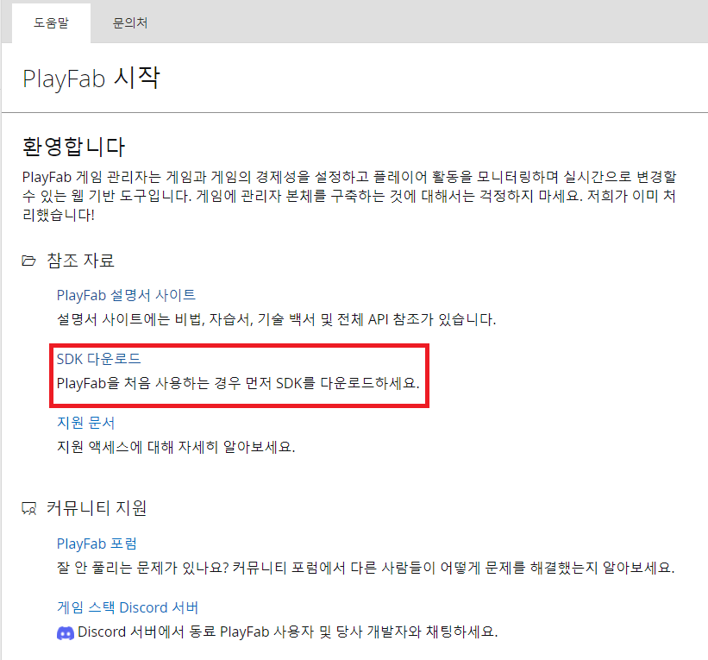
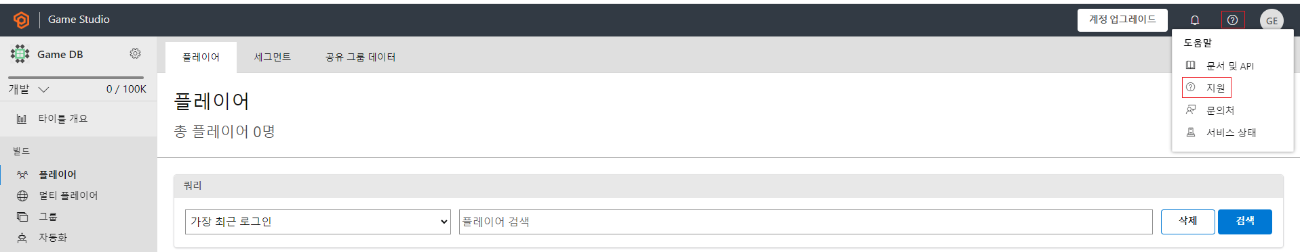
네 번째 튜토리얼
7. 그런 다음 게임 내에 있는 사용자 정보를 관리할 수 있는 DataBase가 생성되며 DataBase이름을 선택합니다.
8. 그리고 PlayFab 타이틀로 들어와서 도움말 버튼을 입력하고 지원을 선택합니다.
9. 이제 도움말 화면이 나타나면 참조 자료에 SDK 다운로드를 선택합니다.

Slide 5
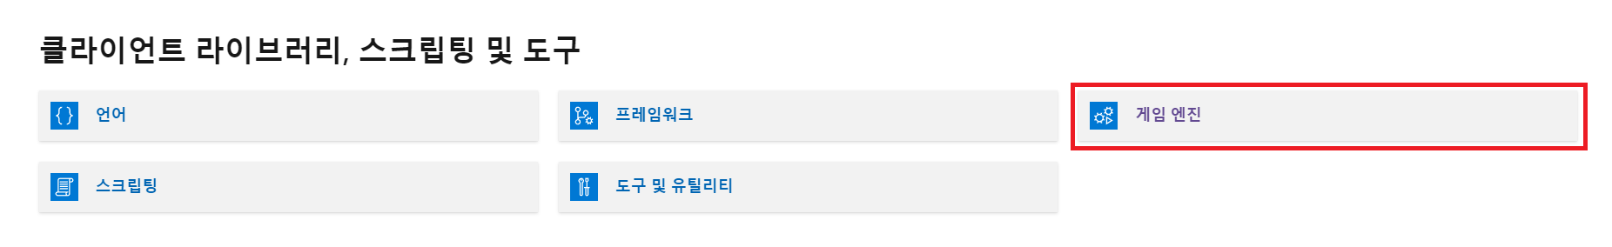
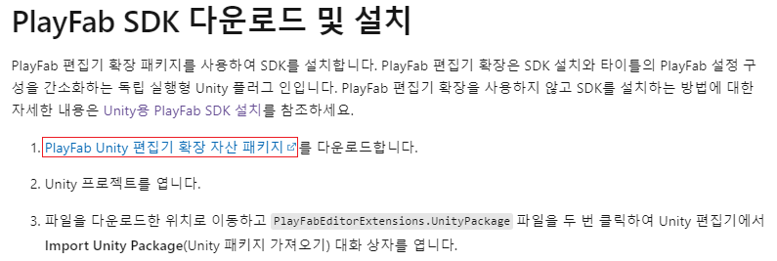
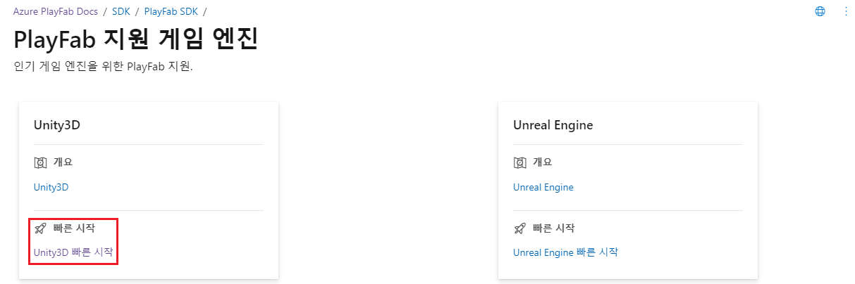
다섯 번째 튜토리얼
10. 그다음 SDK 다운로드를 할 수 있는 Azure PlayFab 설명서 화면에서 게임 엔진을 선택합니다.
12. 마지막으로 PlayFab SDK 다운로드 및 설치에서 [PlayFab Unity 편집기 확장 자산 패키지]를 선택합니다.
11. 그리고 PlayFab 지원 게임 엔진 화면에서 빠른 시작을 선택합니다.

Slide 6
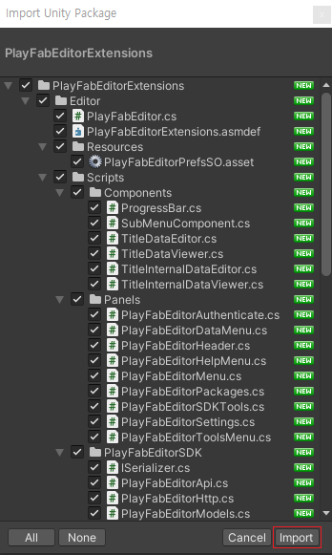
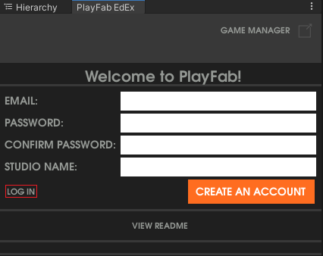
여섯 번째 튜토리얼
13. 이제 다운로드가 완료되면 유니티에 적용할 파일 내역을 확인하고 Import를 선택합니다.
14. 그리고 PlayFab Editor가 나타나면 LOG IN 버튼을 선택합니다.

Slide 7
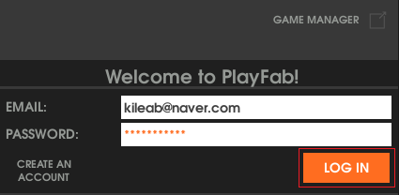
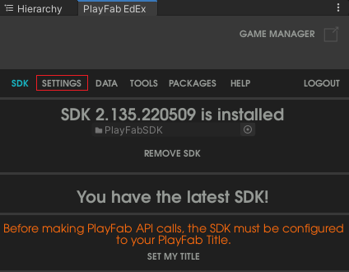
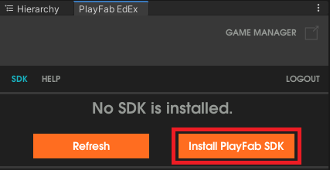
일곱 번째 튜토리얼
15. 그다음 PlayFab 로그인 화면이 나타나면 PlayFab에서 가입했던 ID와 비밀번호를 입력합니다.
16. 그런 다음 Install PlayFab SDK를 선택해서 유니티 안에 SDK를 추가합니다.
17. 마지막으로 SDK가 추가되면 [SETTINGS]를 선택합니다.

Slide 8
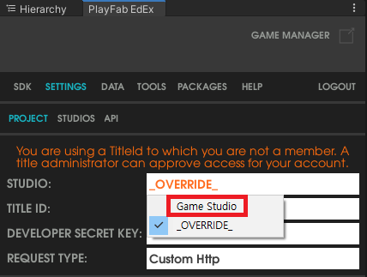
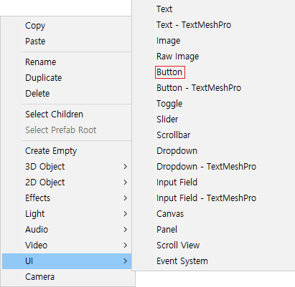
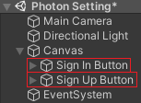
여덟 번째 튜토리얼
19. 그리고 UI에서 Button 2개를 생성하고 각각의 Button의 이름을 Sign In Button과 Sign Up Button이라는 이름으로 정의합니다.
18. 이제 SETTINGS의 PROJECT에서 STUDIO를 선택하고 PlayFab에서 생성한 Studio를 선택합니다.

Slide 9
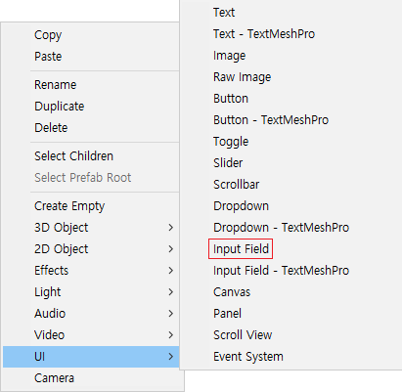
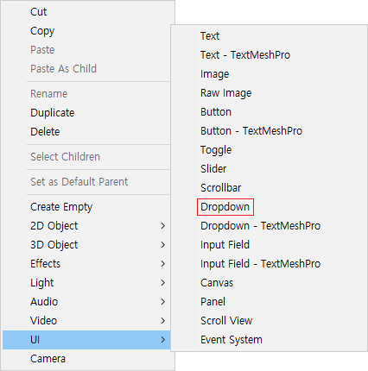
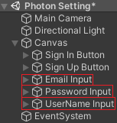
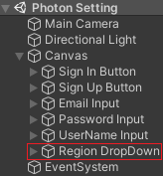
아홉 번째 튜토리얼
20. 그런 다음 UI에서 Input Field를 3개 생성하고 각각의 이름을 Email Input과 Password Input그리고 UserName Input으로 정의합니다.
21. 그다음으로 UI에서 Dropdown을 생성하고 Region DropDown이라는 이름으로 정의합니다.

Slide 10
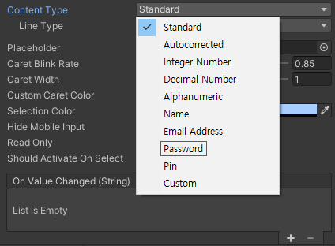
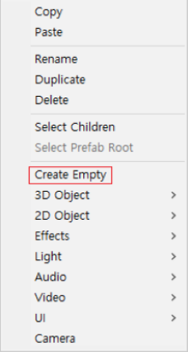
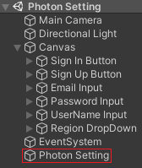
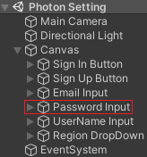

열 번째 튜토리얼
23. 그리고 빈 게임 오브젝트 생성한 다음 이름을 Photon Setting으로 설정합니다.
마지막으로 PhotonSetting이라는 스크립트를 생성하고 넣어줍니다.
22. 이제 Password Input 오브젝트를 선택하고 Content Type을 [Password]로 설정합니다.

Slide 11
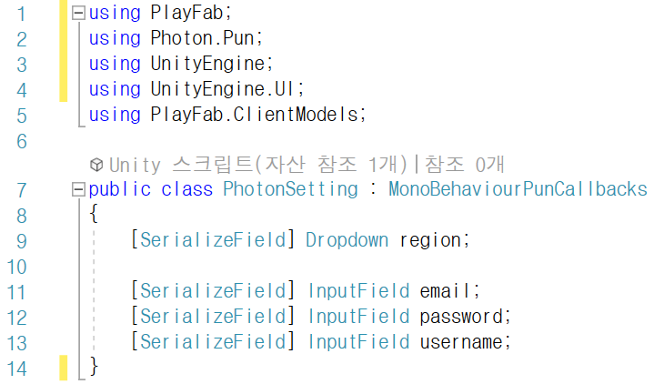
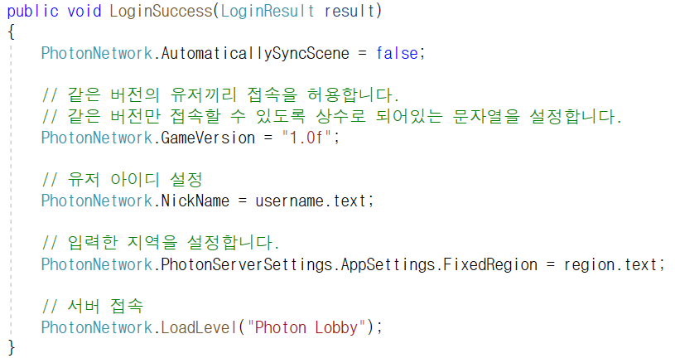
열한 번째 튜토리얼
24. 그런 다음 PhotonSetting 스크립트에서 MonoBehaviourPunCallbacks 클래스를 상속받도록 설정합니다.
그다음으로 InputField 변수를 3개 선언하고 DropDown 변수를 선언합니다.
25. 이제 LoginSuccess( ) 함수를 생성하고 게임 버전과 지역 그리고 유저 이름을 설정합니다.
그다음 로그인 절차가 성공적으로 되었다면 Photon Lobby 씬으로 이동하도록 설정합니다.

Slide 12
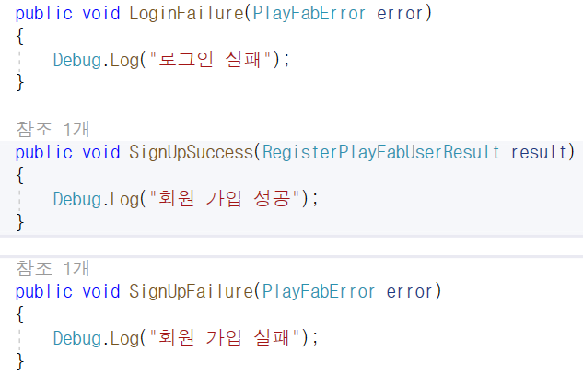
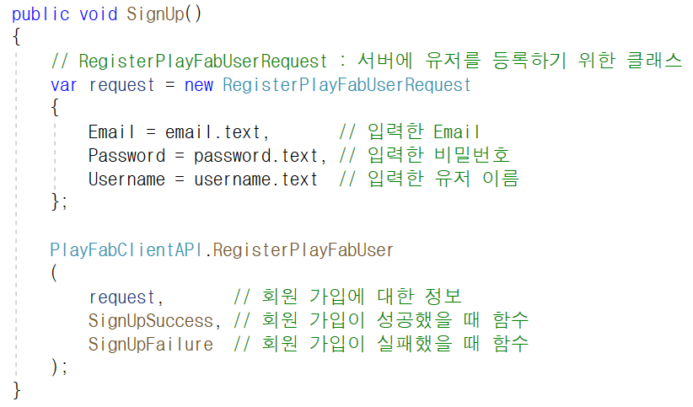
열두 번째 튜토리얼
27. 그다음으로 SignUp( ) 함수를 생성하고 RegisterPlayFabUserRequest 클래스에서 Email과 비밀번호 그리고 유저 이름을 입력해서 저장합니다.
그런 다음 RegisterPlayFabUser 라는 함수에서 회원가입의 여부를 확인합니다.
26. 그리고 로그인이 실패했을 때 그리고 회원가입이 성공했을 때와 실패했을 때의 함수를 생성합니다.

Slide 13
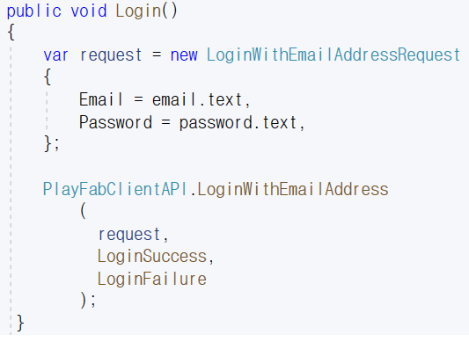
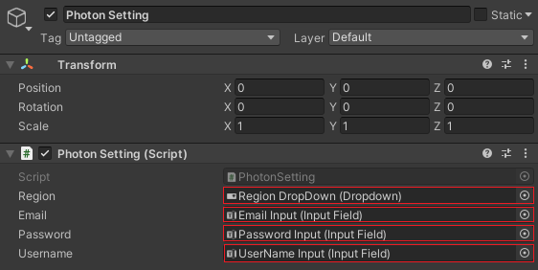
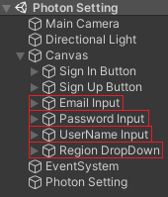
열세 번째 튜토리얼
28. 마지막으로 Login( ) 함수를 생성하고 로그인에 대한 정보를 입력받습니다.
그리고 로그인의 여부를 설정하는 LoginWithEmailAddress라는 함수로 로그인 인증 절차를 확인합니다.
29. 이제 Photon Setting 오브젝트에 있는 스크립트에 각각의 InputField와 Dropdown 오브젝트를 넣어줍니다.
그다음 Photon Setting 오브젝트의 위치와 회전 값을 초기화시켜줍니다.

Slide 14
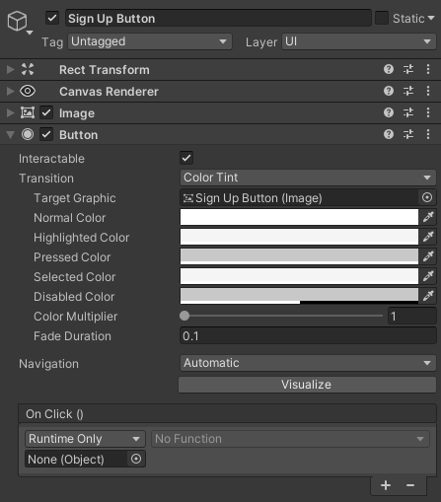
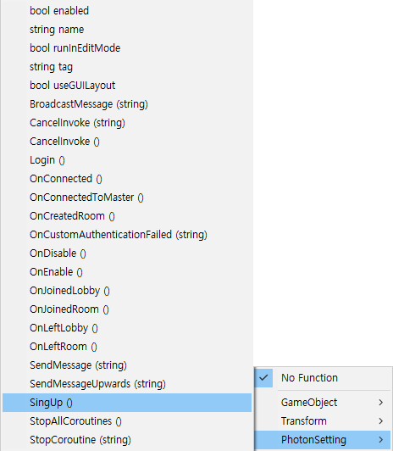
열네 번째 튜토리얼
30. 그런 다음 Sign Up Button 오브젝트의 On Click( ) 함수에 Photon Setting 오브젝트를 넣어줍니다.
31. 그리고 PhotonSetting를 선택하고
[ SignUp( ) ]이라는 함수를 설정합니다.

Slide 15
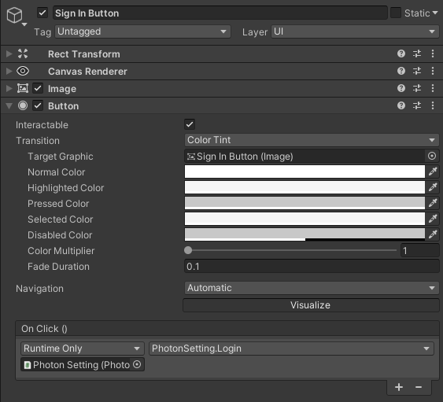

열다섯 번째 튜토리얼
32. 마지막으로 Sign In Button 오브젝트의 On Click( ) 함수에 Photon Setting 오브젝트를 넣어줍니다.
33. 이제 PhotonSetting를 선택하고
[ Login( ) ]이라는 함수를 설정합니다.

Slide 16
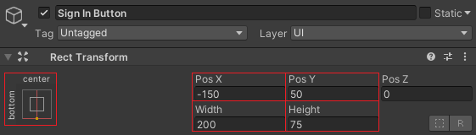
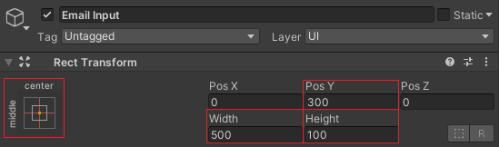
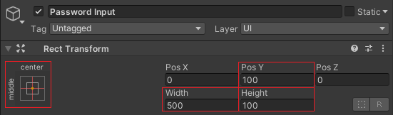
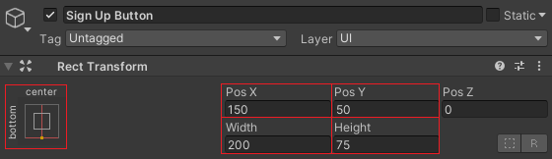
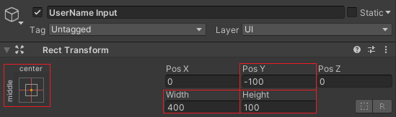
열여섯 번째 튜토리얼
35. 그다음 Email Input과 Password Input 그리고 UserName Input 오브젝트의 앵커를 지정하고 위치와 회전 값을 설정합니다.
34. 그리고 Sign In Button과 Sign Up Button 오브젝트의 앵커를 지정하고 위치와 회전 값을 설정합니다.

Slide 17
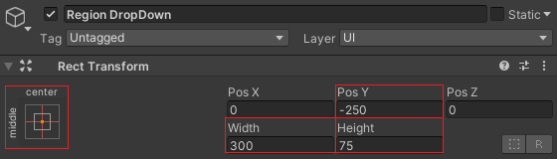
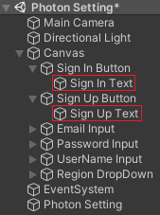
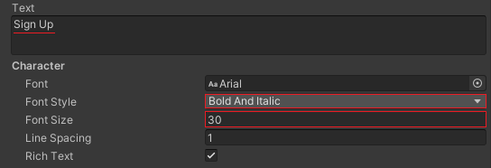

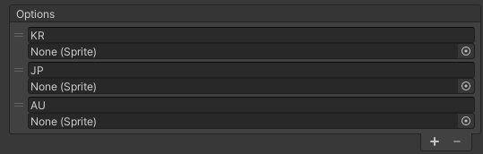
열일곱 번째 튜토리얼
36. 그런 다음 Region DropDown 오브젝트의 앵커를 지정하고 위치와 회전 값을 설정합니다.
38. 마지막으로 Sign In Button과 Sign Up Button 하위 오브젝트의 Text 오브젝트의 이름을 Sign In Text와 Sign Up Text로 변경합니다.
그리고 각각의 텍스트의 Font Size와 Font Style을 설정합니다.
37. 이제 Region DropDown의 옵션에 KR, JP, AU라는 값을 정의합니다.

